Slide 1




طرق تدبير مرفق الوقوف
مديرية المؤسسات المحلية 11 مارس 2022

Slide 2
تصميم العرض
1. تقديم
2. تشخيص الوضعية الحالية لمرفق الوقوف
3. الشرطة الإدارية وتدبير مرفق الوقوف
4. طرق تدبير مرفق الوقوف
5. الإجراءات الواجب اعتمادها للتدبير الجيد لمرفق الوقوف

Slide 3
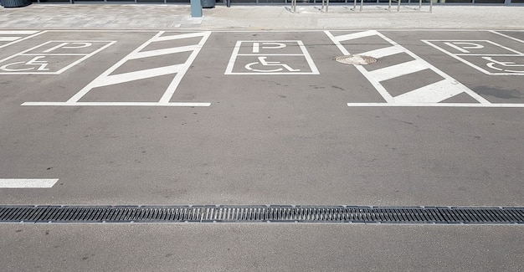
1. تقديم
تنظيم وتدبير المرفق اختصاص حصري للجماعات؛
الدور الحيوي لمرفق الوقوف وارتباطه بالنظام العام وتنظيم السير والجولان؛
أهمية تنظيم المرفق بالنسبة لتنمية مداخيل الجماعة؛
أهمية تنظيم المرفق على المستوى الاقتصادي والاجتماعي والبيئي؛
ضرورة القطع مع الممارسات السابقة في تدبير مرفق الوقوف؛
تحسين صورة الجماعة على المستوى الداخلي والخارجي.

Slide 4
2. تشخيص الوضعية الحالية لمرفق الوقوف
بعض الممارسات العشوائية على النظام العام؛
العامل السياسي على استغلال مرفق الوقوف.
تأثير
تفعيل مجال الشرطة الإدارية في هذا المجال من طرف الجماعات؛
الوعي الجماعي بأهمية الملك العمومي ودوره في التنمية الاقتصادية والاجتماعية.
ضعف
التمييز بين تدبير المرفق العام والاحتلال المؤقت للملك العام؛
تحصيل الإتاوة المرتبطة بتدبير المرفق.
صعوبة
بعض أشكال التدبير غير منصوص عليها في القانون كالإيجار والامتياز؛
التسعيرة الموحدة دون الأخذ بعين الاعتبار المناطق الأكثر جاذبية أو التوقيت (أوقات الذروة أو الموسمية كالشواطئ في فصل الصيف).
اعتماد
المتدخلين في تدبير مواقف العربات والدراجات (الأمن الوطني، الجماعة، الشرطة الجماعية، الحراس العشوائيون، الوزارة المكلفة بالتجهيز).
تعدد
الثقة بين المواطنين ومستغلي مواقف العربات والدراجات بسب التدبير غير القانوني.
الدراسات التقنية والمالية المرتبطة بجدوى اختيار نمط التدبير وإعداد البرنامج التدبيري والمالي Plan d’affaires/Business Plan وكذا الإحصائيات المرتبطة بمرفق الوقوف؛
الحاجة

Slide 5
3. الشرطة الإدارية وتدبير مرفق الوقوف
الإطار القانوني
اختصاصات رئيس المجلس الجماعي:
ممارسة صلاحيات الشرطة الإدارية في ميادين الوقاية الصحية والنظافة والسكينة العمومية وسلامة المرور، وذلك عن طريق اتخاذ قرارات تنظيمية Arrêtés réglementaires وبواسطة تدابير شرطة فردية تتمثل في الإذن أو الأمر أو المنع؛
اتخاذ قرارات تنظيمية من أجل تنظيم شروط وقوف العربات المؤدى عنه بالطرق والساحات العمومية والأماكن المخصصة لذلك؛
تنظيم السير والجولان والوقوف بالطرق العمومية والمحافظة على سلامة المرور بها؛
ضبط وتنظيم تشوير الطرق العمومية داخل تراب الجماعة.
اختصاصات عامل العمالة أو الإقليم أو من ينوب عنه:
المحافظة على النظام والأمن العمومي بتراب الجماعة ومراقبة احتلال الملك العمومي الجماعي.

Slide 6
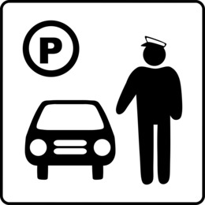
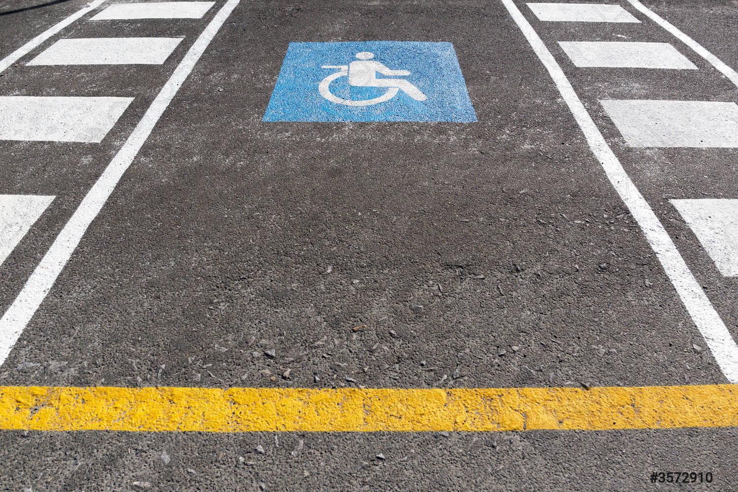
4. طرق تدبير مرفق الوقوف
إكراهات التدبير المباشر
غياب الدراسات التقنية والمالية القبلية Etudes technico-financières préalables وكذا الإحصائيات المرتبطة بمرفق الوقوف؛
صعوبة استصدار القرارات التنظيمية من قبل بعض الجماعات؛
صعوبة تحديد الوعاء العقاري لإنجاز المراكن؛
الصعوبة التي تعتري بعض الجماعات في مجال جلب التمويلات المتعلقة بالبنيات التحتية الكبرى (المواقف فوق وتحت أرضية)؛
صعوبة تتبع فرض استخلاص الإتاوات؛
محدودية الموارد البشرية المختصة بتدبير المرفق.

Slide 7
4. طرق تدبير مرفق الوقوف (تتمة)
إكراهات التدبير المفوض والسبل الكفيلة بالنهوض به
السبل الكفيلة بالنهوض بالتدبير المفوض
إكراهات التدبير المفوض
ضرورة إعداد دراسات تقنية ومالية قبلية تضمن نتائجها في كنانيش التحملات بغرض إتاحة منافسة موضوعية وواسعة لاختيار شركات متخصصة؛
عدم الاقتصار على تدبير المرفق فقط في الطرق والساحات واللجوء إلى المرائب تحت أرضية؛
ضرورة عدم الاعتماد على المساطر المنصوص عليها في المرسوم المتعلق بالصفقات العمومية عبر وضع مساطر تتيح مجالات أكبر للمنافسة؛
إعداد عقود بتناسق تام مع القانون المتعلق بالتدبير المفوض (تضمين العقود لجميع المقتضيات المنصوص عليها في القانون).؛
إعداد قرارات تنظيمية من قبل رؤساء المجالس الجماعية والسهر على نشرها بكافة الوسائل المتاحة؛
ضرورة تعيين المستغلين والجماعة (الشرطة الإدارية) لأعوان محلفين لمعاينة المخالفات.
غياب الدراسات التقنية والمالية الدقيقة التي تؤدي في غالب الأحيان إلى:
اختيار مستغلين غير أكفاء؛
عدم القدرة على تتبع مداخيل المفوض إليه؛
الاقتصار في أغلب الأحيان على تحصيل أتاوة سنوية دون تحصيل نسب من المبيعات.
عقود لا تحترم المقتضيات القانونية والتنظيمية المعمول بها؛
عدم تضمين العقود للبنود المتعلقة بتطبيق الغرامات وكيفيات تحصيلها وكذا عمليات المراقبة والتتبع؛
صعوبة المستغلين في تحصيل واجبات الوقوف؛
الكراء من الباطن Sous location
تشجيع القطاع غير المهيكل (الكراء لأشخاص ذاتيين لا لمقاولات لها أجراء).

Slide 8


4. طرق تدبير مرفق الوقوف (تتمة)
إيجابيات شركات التنمية
* الاستفادة من الوسائل المعتمدة في القطاع الخاص التي تتميز بالمرونة والسرعة في تنفيذ العمليات؛
اعتماد التكنولوجيات الحديثة في تدبير مرفق الوقوف وتحصيل المداخيل؛
إضفاء طابع المهنية والنجاعة والفعالية في تدبير المرفق؛
محاربة ظاهرة الاستغلال العشوائي لمواقف العربات والدراجات؛
المساهمة في تنظيم السير والجولان؛
الحد من الحوادث التي تقع بين أصحاب العربات والمستغلين العشوائيين لهذه المرافق؛
احتواء الحراس العشوائيين عبر تشغيلهم بالمواقف المنظمة طبقا للقوانين والأنظمة الجاري بها العمل؛
التحكم الجيد في تدبير الملك العام الجماعي وتثمينه Valorisation des biens publics ؛
تحسين مداخيل مرفق الوقوف من أجل تنمية مالية الجماعات (تحصيل الأتاوات السنوية والنسب من مبالغ المداخيل والنسب المستحقة من أرباح الشركة)؛
نظام تسعيرة معيارية « modulaire » (جغرافيا وزمنيا).

Slide 9
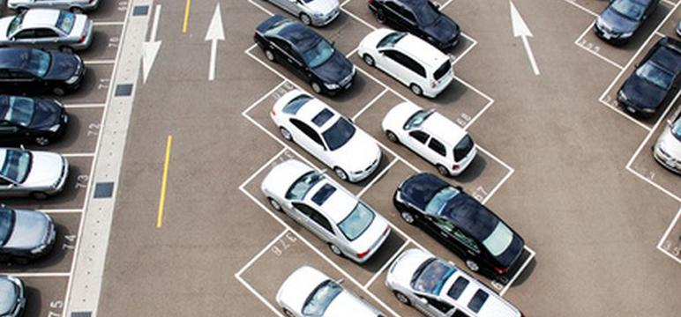
4. طرق تدبير مرفق الوقوف (تتمة)
القانون رقم 12-86 المتعلق بعقود الشراكة بين القطاعين العام والخاص
نمط جديد لتدبير مرفق الوقوف؛
أشكال متنوعة للمنافسة؛
البحث عن شركاء تقنيين وماليين أكفاء قادرين على تعبئة موارد مالية هامة كفيلة ببناء مواقف كبرى فوق وتحت أرضية تتناسب وحاجيات المدن الكبرى؛
إمكانية اعتماد مدة طويلة للعقود مرتبطة بحجم الاستثمارات.

Slide 10
5. الإجراءات الواجب اعتمادها للتدبير الجيد لمرفق الوقوف
بالموازاة مع دور المواكبة
إعداد الدراسات القبلية التقنية والمالية لمرفق الوقوف Etudes technico-financières préalables؛
إعداد القرارات التنظيمية المتعلقة بشروط وقوف العربات المؤدى عنه بالطرق والساحات العمومية والأماكن المخصصة لذلك؛
إعداد دراسات الجدوى الكفيلة باختيار نمط التدبير الأنجع؛
فسح مجالات أوسع للمنافسة عند اختيار الشركاء سواء عند اللجوء إلى التدبير المفوض أو إحداث شركة للتنمية المحلية أو الشراكة مع القطاع الخاص PPP؛
الحرص على الصياغة الدقيقة للعقود المبرمة وفق أنماط التدبير المعتمدة وتضمينها كيفيات استعمال التكنولوجيات الحديثة لاستعمال المرفق ولأداء الواجبات؛
تفعيل آليات تتبع ومراقبة تنفيذ العقود؛
تفعيل آليات الشرطة الجماعية لمعاينة المخالفات.

Slide 11
وشكرا

